Slide 1
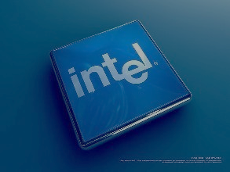
电脑硬件介绍
硬件总概 | 显卡 | 硬盘 | END
————计算机171王文喜

Slide 2


硬件总概 | 显卡 | 硬盘 | END
给机院的小伙伴们简单介绍下这两个电脑硬件：
显卡介绍
硬盘介绍
Ps:主要从硬件其种类的优缺点来比较介绍。

Slide 3
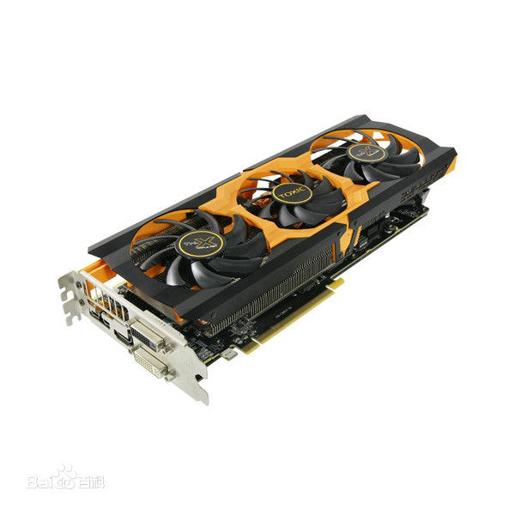

硬件总概 | 显卡 | 硬盘 | END
显卡功能
将数字信号转换成模拟信号显示出来。
图像处理能力，协助CPU工作，提高整体速度。

Slide 4
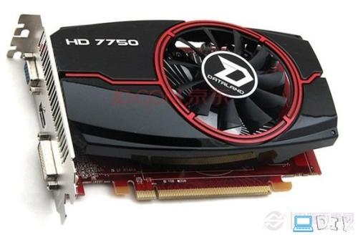
硬件总概 | 显卡 | 硬盘 | END
分
类
核芯显卡
独立显卡
集成显卡

Slide 5
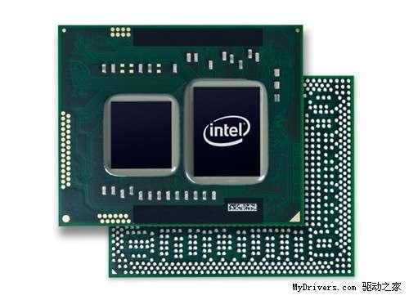
硬件总概 | 显卡 | 硬盘 | END
核芯显卡
核芯显卡
优点：低功耗。高性能。价格低。尺寸小。
缺点：核显低端难胜任大型游戏。
将图形核心与处理核心整合在同一块基板上。

Slide 6
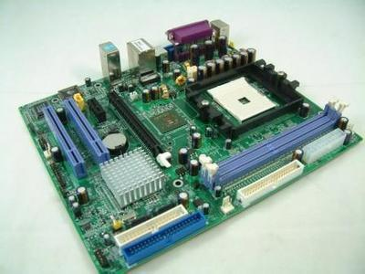
硬件总概 | 显卡 | 硬盘 | END
功耗低
发热量小
性能低
固化
无法更换
占内存空间
较为经济
集成显卡
集成显卡
将显示芯片、显存及其相关电路都集成在主板上。

Slide 7
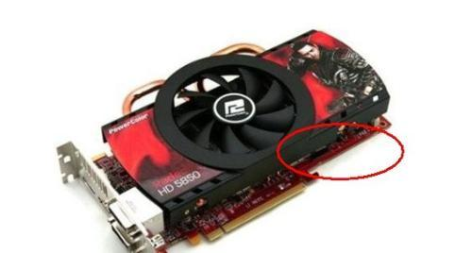
硬件总概 | 显卡 | 硬盘 | END
独立显卡
单独显存。
不占用系统内存。
易硬件升级。
优点
缺点
功耗大。
发热量大。
价格稍贵。
将显示芯片、显存及其相关电路单独做在一块电路板上。

Slide 8
硬件总概 | 显卡 | 硬盘 | END
固态硬盘
机械硬盘
混合硬盘
硬盘：电脑存储媒介。
分
类

Slide 9


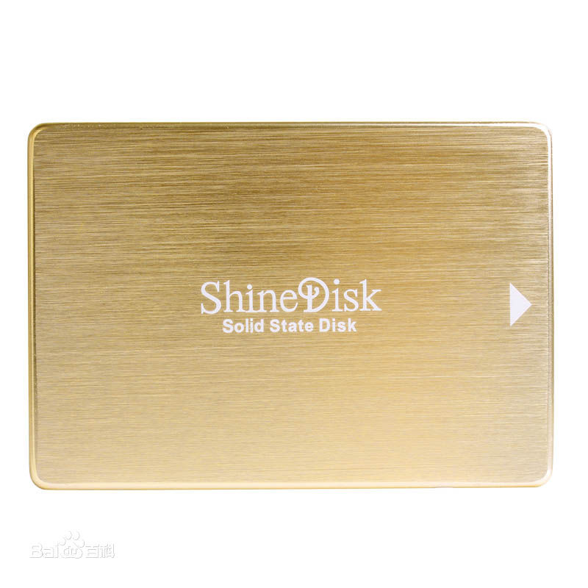



硬件总概 | 显卡 | 硬盘 | END
读写速度快
固态硬盘
防震抗摔
低功耗无噪音
容量小
售价高

Slide 10
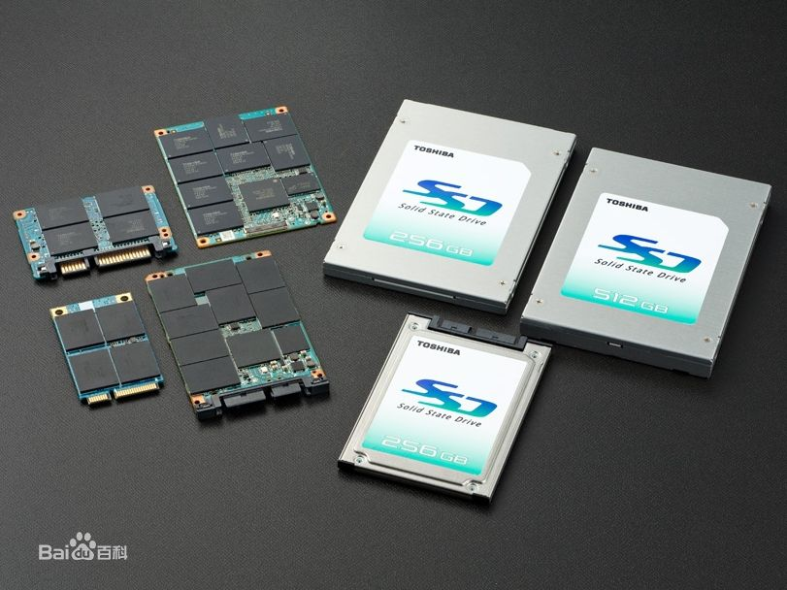

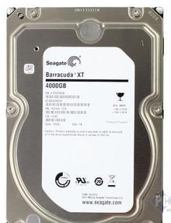
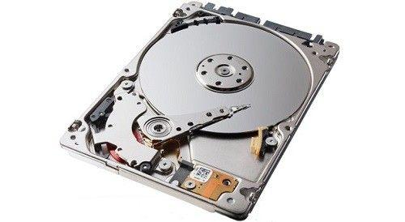
硬件总概 | 显卡 | 硬盘 | END
混合硬盘
固态硬盘
读写速度快
容量小
售价高
集两种硬盘优点
机械硬盘
读写速度慢
容量大
售价低

Slide 11

硬件总概 | 显卡 | 硬盘 | END

